Slide 1
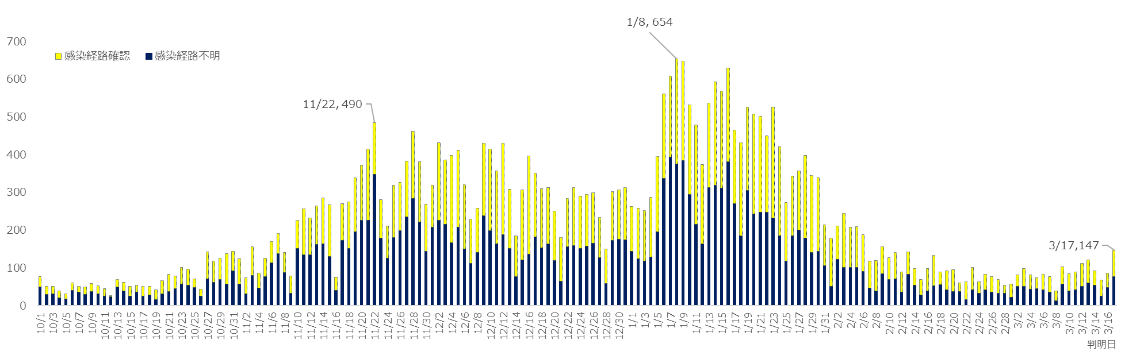
陽性者数の推移
資料１－１
1/14～
営業時間短縮要請等
（大阪府全域）
11/27～
営業時間短縮要請等（大阪市北区・中央区）
12/3
赤信号点灯
（医療非常事態宣言）
12/16～
営業時間短縮要請等（大阪市全域）
3/1～
営業時間短縮要請（大阪市全域）
10月10日
３密で唾液が飛び交う環境自粛要請など
10月14日
Go To Eat Osaka 食事券引換開始
11月1日
入国制限緩和
11月12日～11月28日
「静かに飲食」「マスクの徹底」の要請等
11月21日～ イエローステージ２移行
５人以上、２時間以上の宴会・飲み会自粛
高齢者・基礎疾患のある方等の不要不急の
外出自粛要請等（～12月５日）
11月24日～
大阪市を目的地とする旅行のGoToトラベル
の適用一時停止
11月27日～12月15日
大阪市北区・中央区への時短要請等
11月27日～
大阪市に居住する方のGoToトラベルの利用
自粛要請
ポイントや食事券の利用自粛要請、食事券の
新規発行の一時停止
12月３日
赤信号点灯（医療非常事態宣言）
12月4日 レッドステージ１移行
府民へのできる限り不要不急の外出自粛要請
（～12月15日）
12月16日～１月13日
府民への不要不急の外出自粛要請
大阪市全域への時短要請等
12月26日
全ての国・地域からの外国人入国拒否
１月９日
緊急事態宣言発出要請
１月14日～２月28日
緊急事態措置
レッドステージ（非常事態）２への移行
府民への不要不急の外出自粛要請
大阪府全域の飲食店及び遊興施設の時短要請
２月23日
緊急事態宣言解除要請
３月１日～緊急事態宣言解除
イエローステージ２移行
黄信号点灯（医療非常事態宣言解除）
４人以下でのマスク会食の徹底
歓送迎会・謝恩会・宴会伴う花見の自粛要請
大阪市全域の飲食店及び遊興施設の時短要請
（～３月21日）

Slide 2
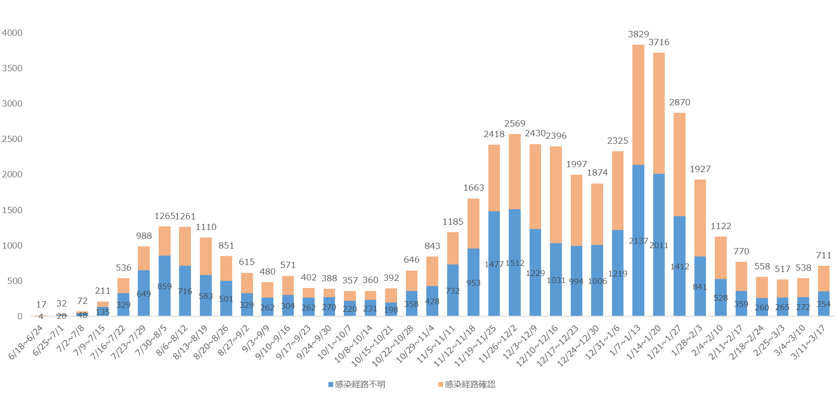
7日間毎の新規陽性者数
緊急事態宣言解除に伴い、新規陽性者数が増加に転じている。（直近１週間の一日平均約102名）
約0.77倍
約1.65倍
約0.67倍
約0.58倍
約0.69倍
約1.32倍
約1.04倍

Slide 3
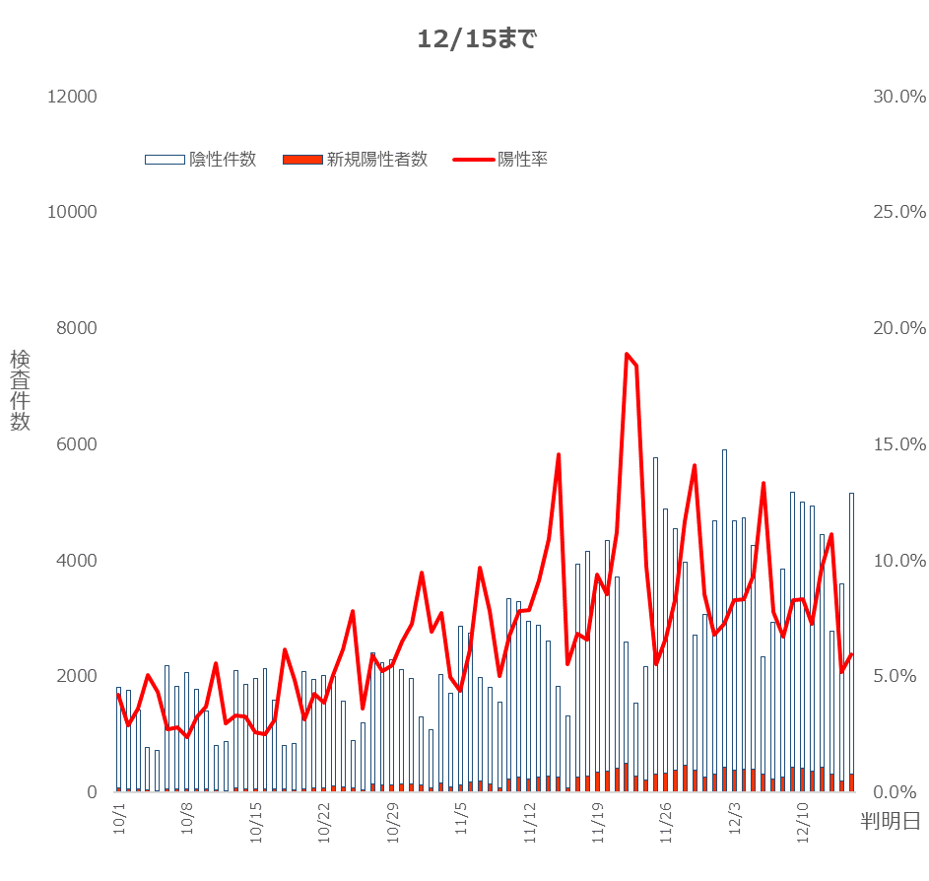
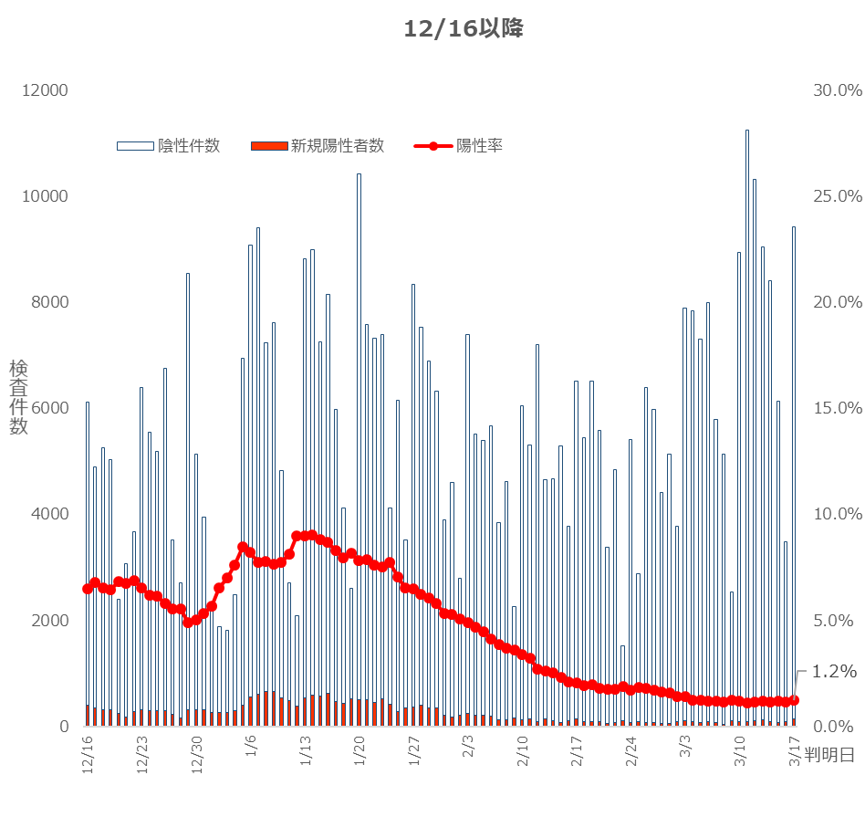
検査件数と陽性率
陽性率は、1月15日以降低下し、３月17日時点で1.2％。
（人分）
（人分）
※12月15日より国システム（G-MIS）を使用し、算出方法を
「１週間の陽性者数／１週間の検体採取をした人数」に変更

Slide 4
「大阪モデル」モニタリング指標の状況
2/19 緊急事態宣言解除要請を決定（第38回対策本部会議）
2/23 緊急事態措置の解除を要請
3/1 緊急事態措置解除

Slide 5
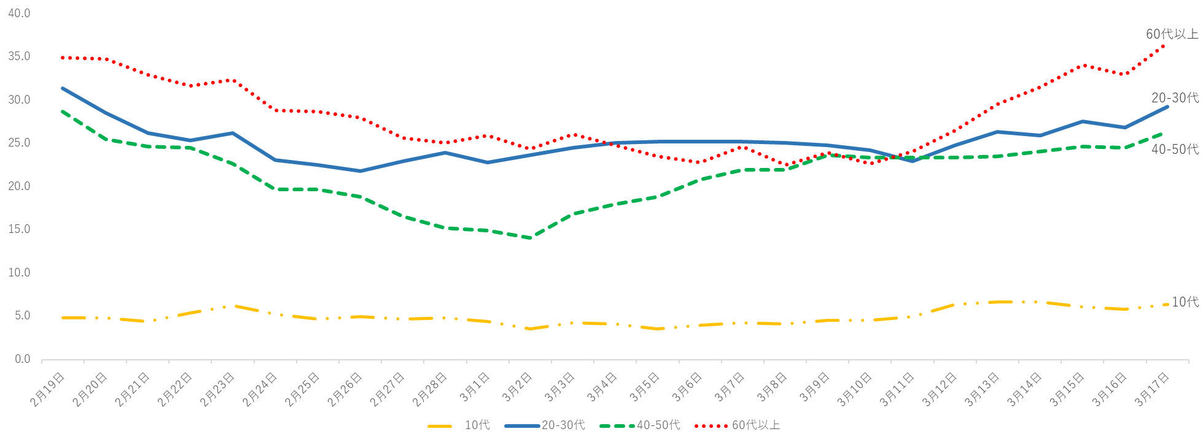
年代別新規陽性者数（７日間移動平均）の推移 （２月19日以降 日別）
感染拡大の兆候をつかむため、２月19日以降、「見張り番指標」として、「20～30代新規陽性者数７日間移動平均前日増加比」の推移を注視

Slide 6
（参考）新型コロナウイルス感染症対策分科会におけるモニタリング指標の状況
分科会の各指標も直近１週間で再び増加に転じている。
３月17日時点で、病床の占有率（重症病床確保病床数の占有率を除く）、新規陽性者数前週比については、ステージⅢの
基準を上回っている。
2/19 緊急事態宣言解除要請を決定（第38回対策本部会議）
2/23 緊急事態措置の解除を要請
3/1 緊急事態措置解除
●：基準外 ○：基準内
病床確保計画に定める「最大確保病床」を「現時点の確保病床」が上回る場合は、「現時点の確保病床数」に読み替える。

Slide 7
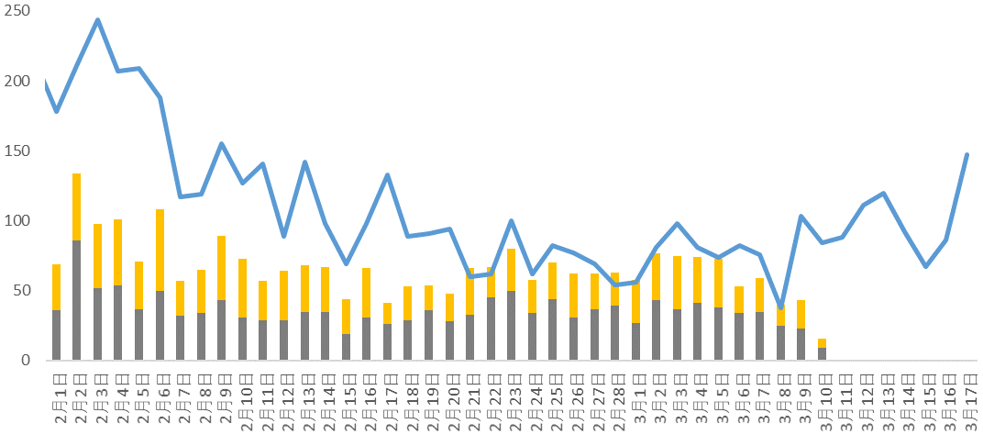
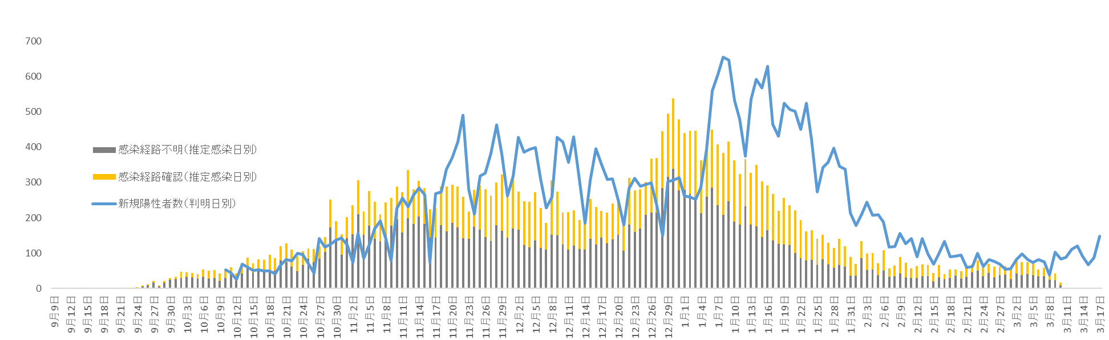
推定感染日別陽性者数（3月17日時点）
２月19日前後の緊急事態措置解除要請を機に、推定感染日別陽性者数が増加傾向にある。
（10月10日以降3月17日までの判明日分）（N＝30,988名（調査中、不明、無症状6,561名を除く））
※2月1日以降拡大
※推定感染日：発症日から６日前と仮定
潜伏期間は1-14日間(一般的には約5-6日)とされていることから、６日前と仮定
（「新型コロナウイルス感染症対策の基本的対処方針(R2.5.25変更)」より）
2/19 府、緊急事態措置解除
要請を決定
2/23
緊急事態措置解除を要請
2/26
国で緊急事態措置解除決定
3/1
緊急事態措置解除
2月1日以降拡大
感染から発症まで６日、
発症から陽性判明まで７日と仮定すると、
概ねこの点線枠囲み期間は、
今後、新規陽性者の発生に伴い、増加。
3/1～
緊急事態措置解除
営業時間短縮要請（大阪市全域）
陽性者数
7

Slide 8
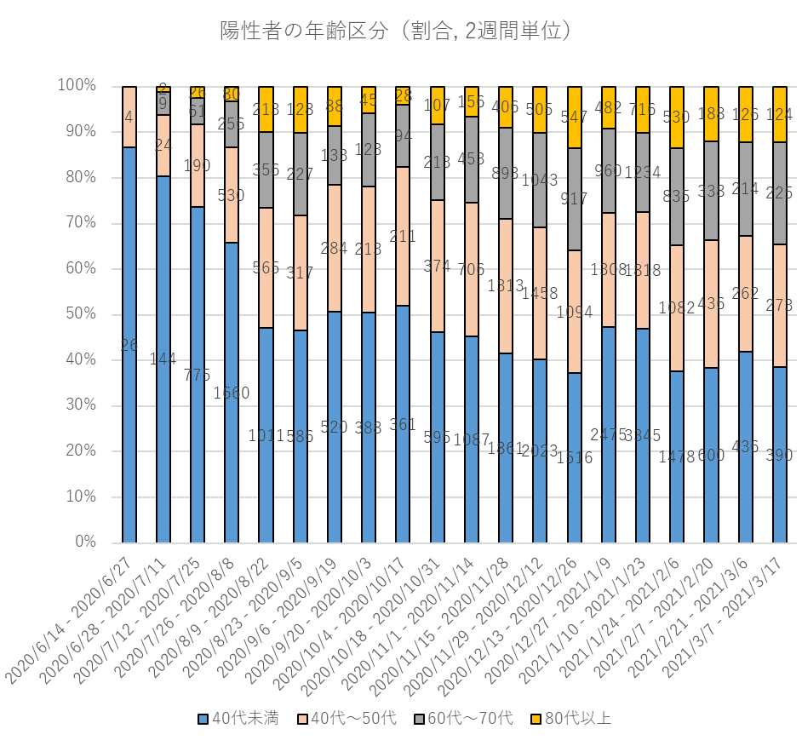
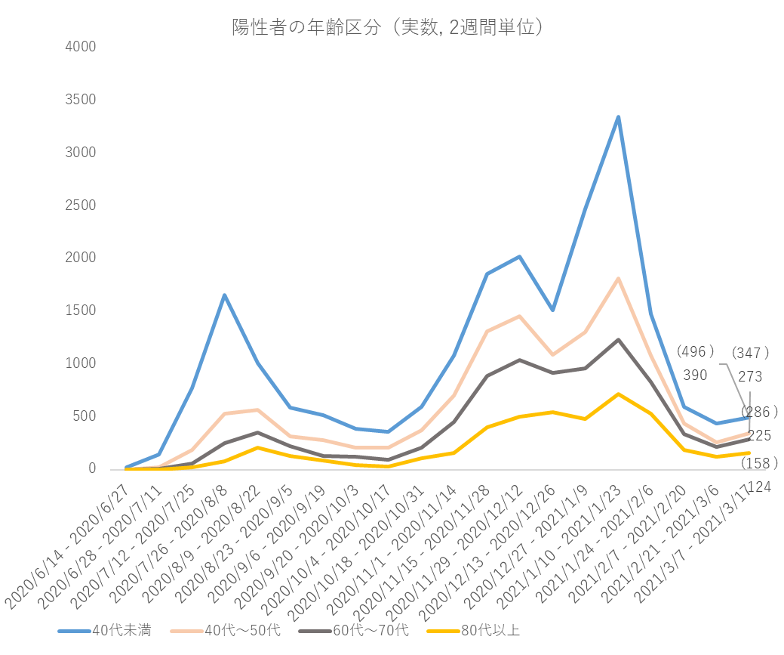
陽性者の年齢区分
直近11日間は、60代以上の割合が増加。実数でも各年代で増加に転じている。
（6月14日以降3月17日までに判明した46,820事例の状況）
80代以上
60代～
70代
40代～
50代
40代未満
(11日間)
(11日間)
※カッコ書きは、14日間の推定値
※グラフは推定値で作成

Slide 9
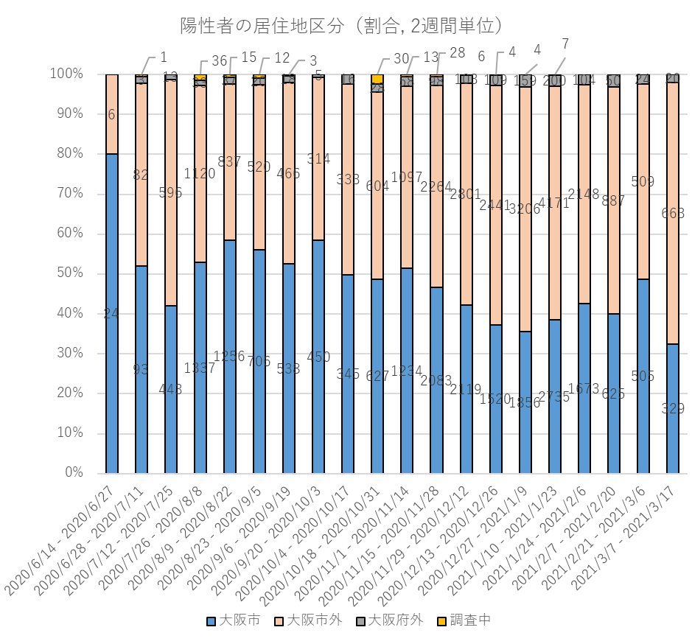
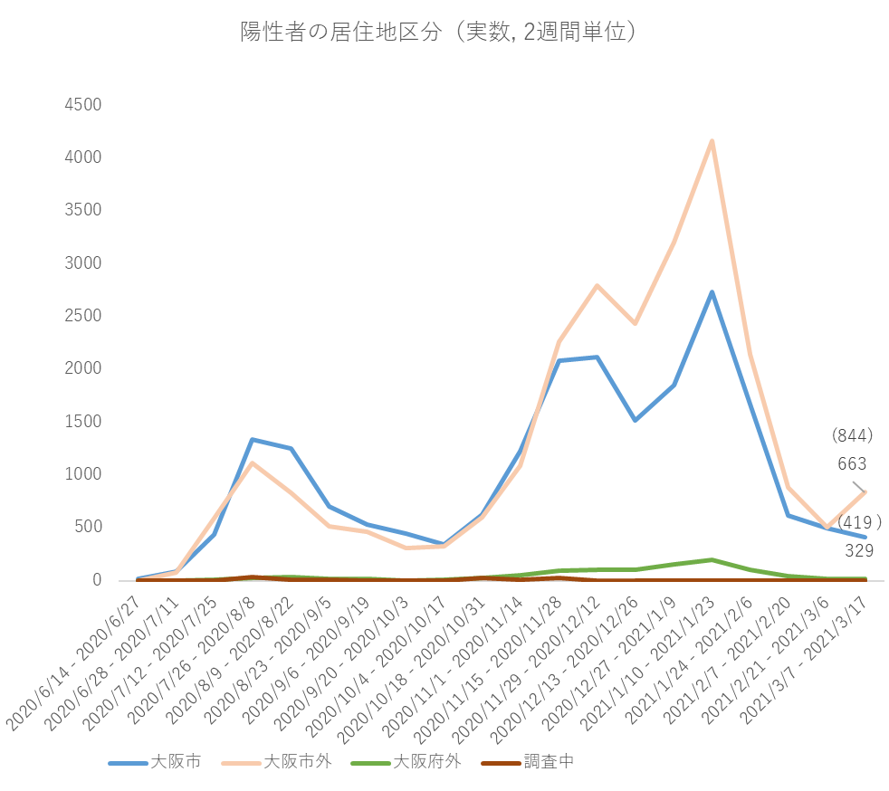
陽性者の居住地
大阪市外居住者の割合、実数がともに直近11日間で増加に転じている。市内居住者は減少。
（6月14日以降3月17日までに判明した46,820事例の状況）
大阪市外
大阪市
(11日間)
(11日間)
※カッコ書きは、14日間の推定値
※グラフは推定値で作成

Slide 10
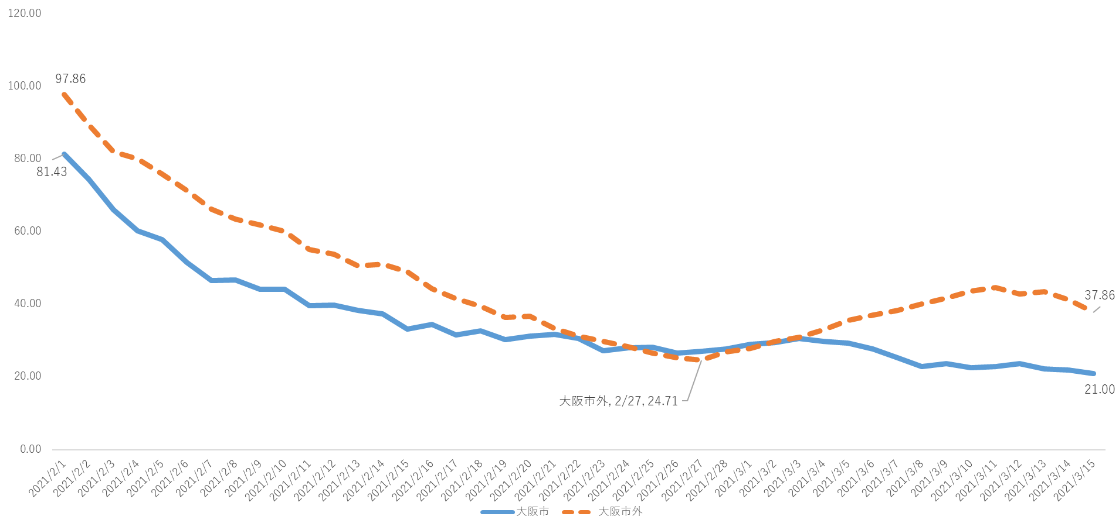
発症日別新規陽性者数（大阪市・市外 7日間移動平均）
※市内外は居住地による
※発症日が調査中、不明、無症状等を除く
発症日別では、大阪市内居住者は緊急事態措置解除後も横ばいから減少にあるが、市外居住者は増加に転じている。
発症から陽性判明まで７日と
仮定すると、概ねこの期間は今後、
新規陽性者の発生に伴い、増加。
2/19
府、緊急事態措置解除要請を決定
2/23
緊急事態措置解除を要請
2/26
国で緊急事態措置解除決定
3/1
緊急事態措置解除

Slide 11
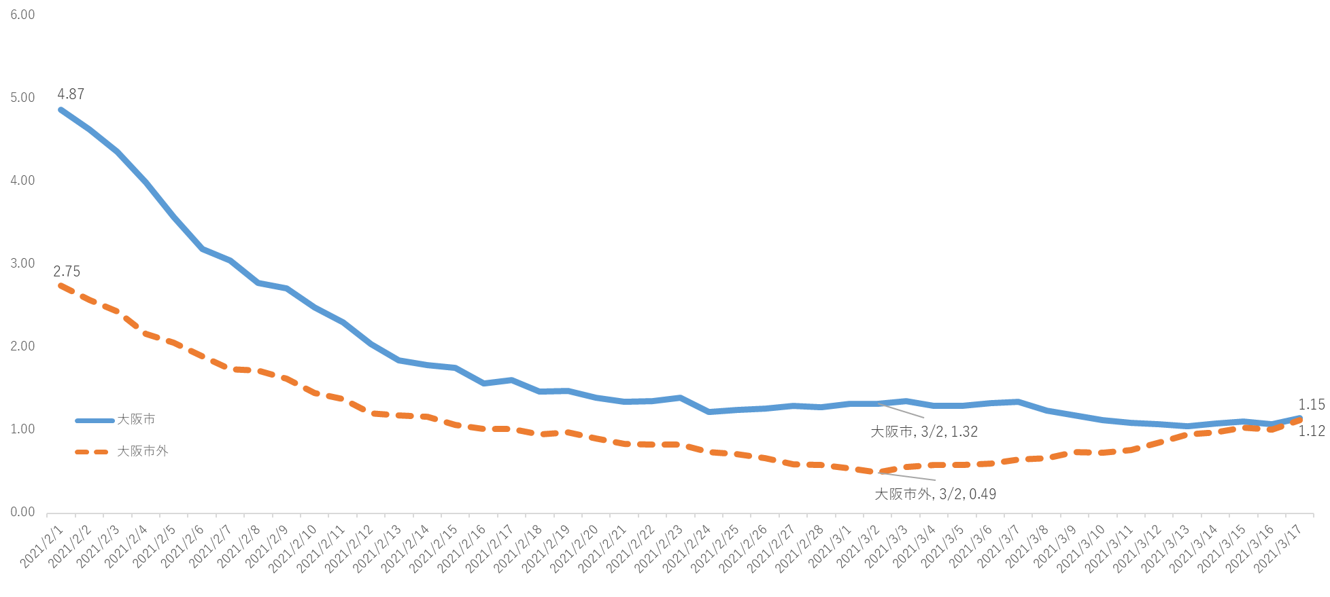
大阪市・市外の陽性者比較（人口10万人あたり 7日間移動平均 1日単位）
※市内外は居住地による
※居住地が非公表、不明、調査中、他都道府県等を除く
判明日別の人口10万人あたり新規陽性者数（７日間移動平均）では、市外居住者は増加に転じ（直近２週間で約2倍）、
市内外がほぼ同数となっている。大阪市内居住者も、直近は増加に転じている。
※3月1日以降 前日増加比
前日増加比
2/23
緊急事態措置解除を要請
2/26
国で緊急事態
措置解除決定
3/1
緊急事態措置解除
2/19
府、緊急事態措置解除要請を決定

Slide 12
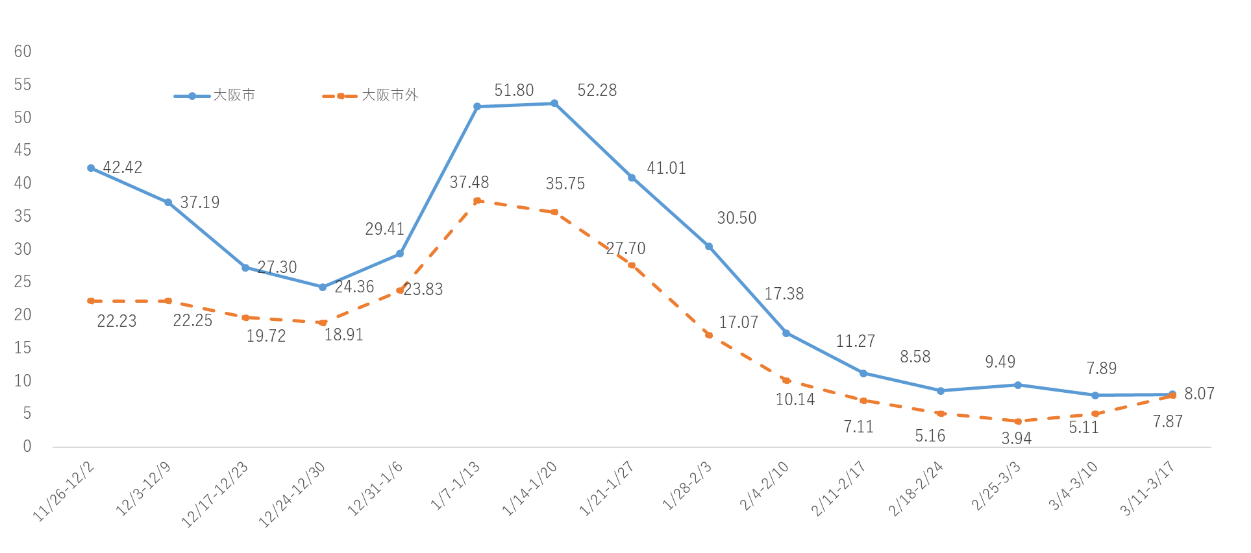
大阪市・市外の陽性者比較（人口10万人あたり 1週間単位）
※市内外は居住地による
※居住地が非公表、不明、調査中、他都道府県等を除く
人口10万人あたり新規陽性者数では、市外居住者は増加に転じ（直近２週間で約２倍）、市内外がほぼ同数となっている。
大阪市内居住者も直近１週間で増加に転じている。
2/19
府、緊急事態措置解除要請を決定
2/23
緊急事態措置解除を要請
2/26
国で緊急事態措置解除決定
3/1
緊急事態措置解除

Slide 13
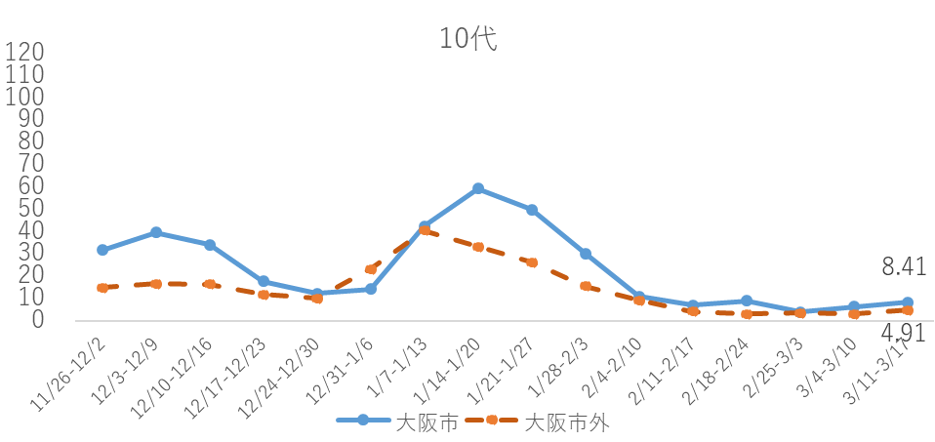
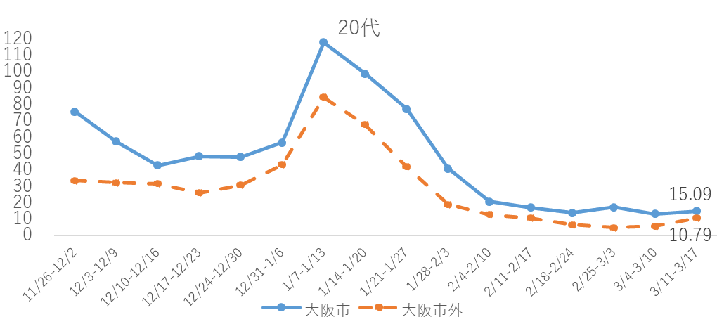
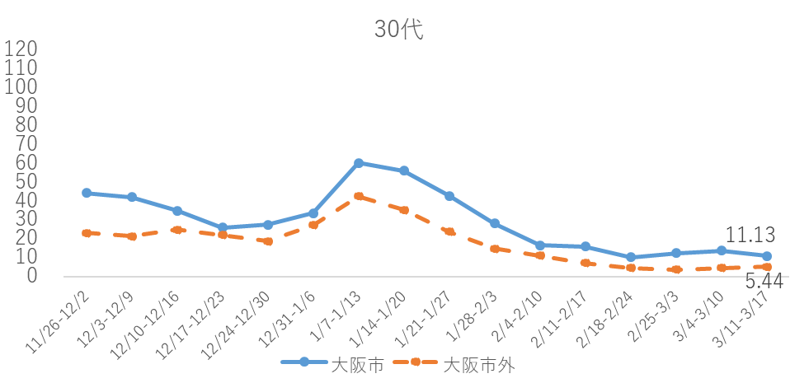
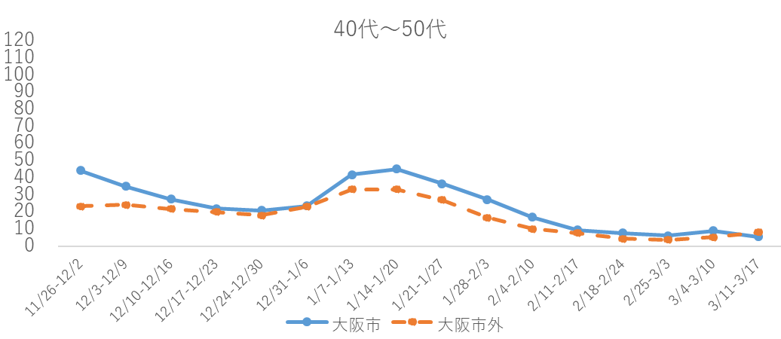
大阪市・市外 年代別陽性者比較（人口10万人あたり）
※市内外は居住地による
※居住地が非公表、不明、調査中、他都道府県等を除く
人口10万人あたり新規陽性者数は、市内外ともに10代・20代は直近１週間で増加。
30代・40代は、市内は横ばいであるが、市外は増加傾向にある。
市内：5.38
市外：8.07

Slide 14
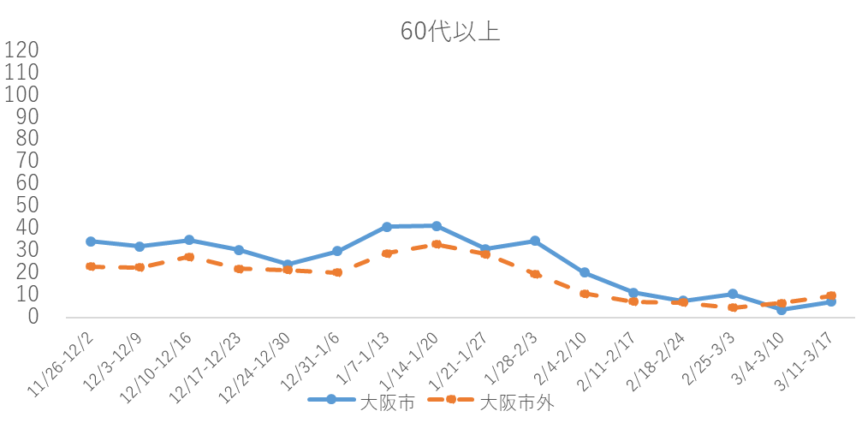
大阪市・市外 年代別陽性者比較（人口10万人あたり）
※市内外は居住地による
※居住地が非公表、不明、調査中、他都道府県等を除く
市内外の60代以上の人口10万人あたり新規陽性者数は、直近１週間で増加しており、市外が市内を上回っている。
市内：7.04
市外：9.78

Slide 15
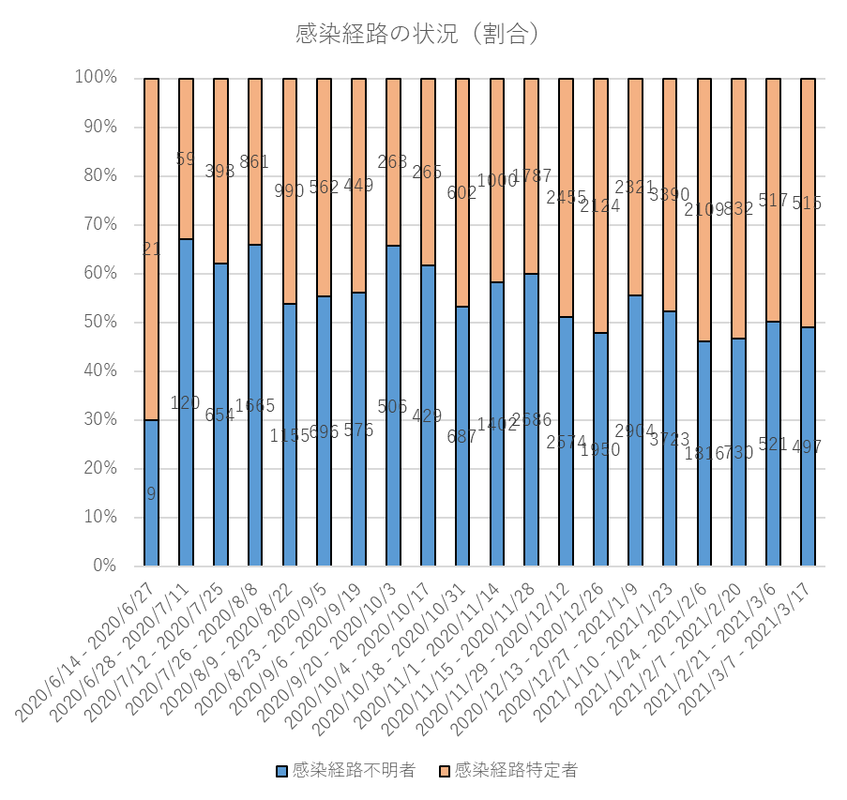
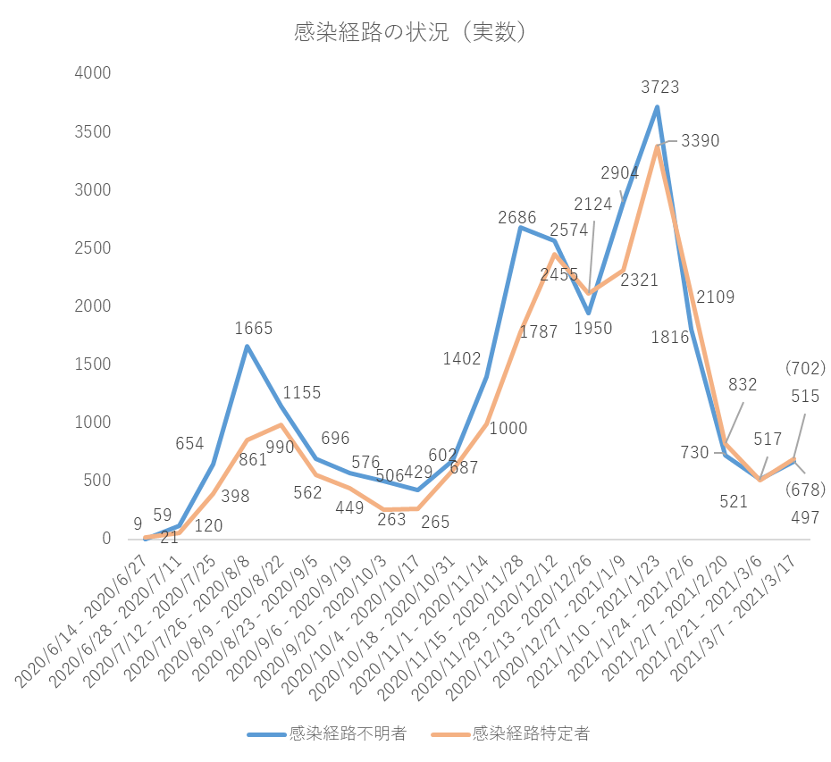
陽性者の感染経路の状況
緊急事態宣言解除要請を決定した2月下旬以降、感染経路不明の割合が増加。
実数も直近11日間で感染経路特定・不明者ともに増加に転じている。
（ 6月14日以降3月17日までに判明した46,820事例の状況）
※カッコ書きは、14日間の推定値
※グラフは推定値で作成
感染経路特定
感染経路不明
(11日間)
(11日間)

Slide 16
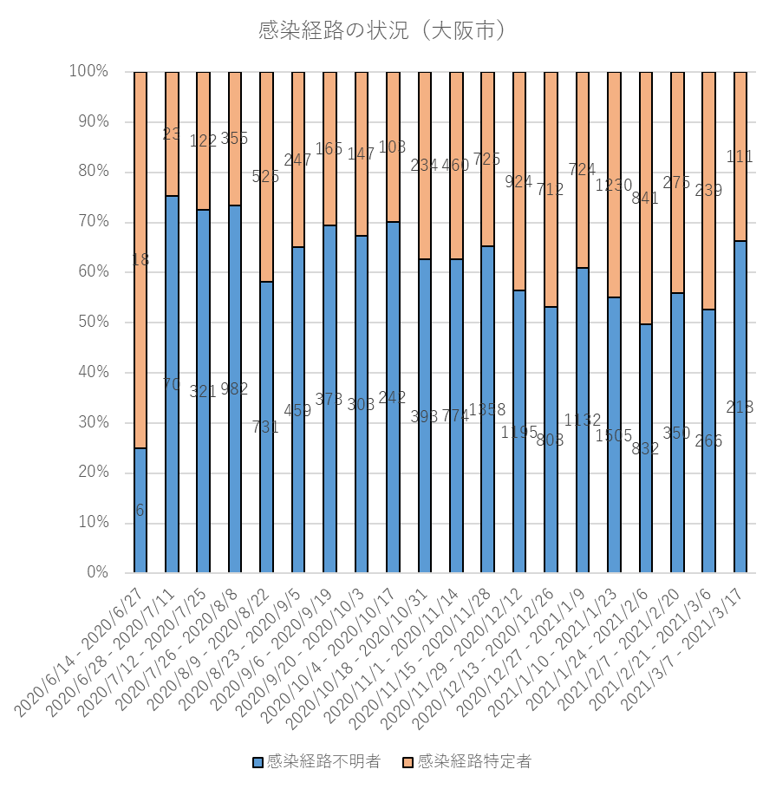
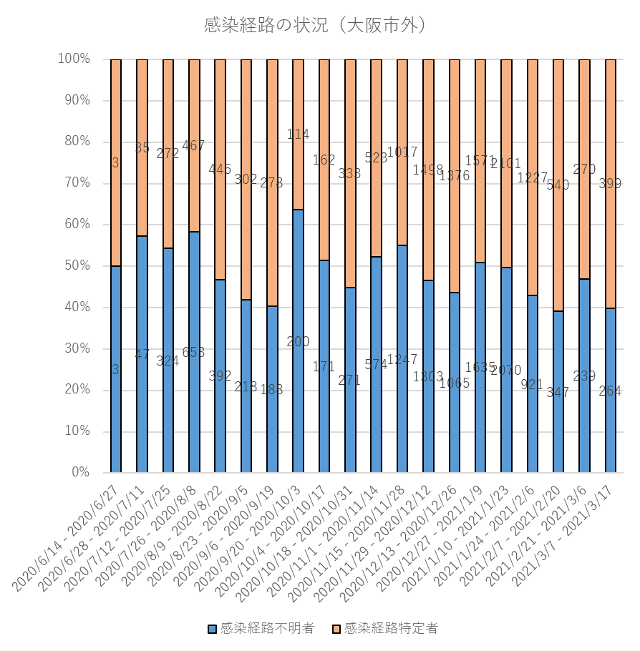
陽性者の感染経路の状況（大阪市内外）
※市内外は居住地による
※居住地が非公表、不明、調査中、他都道府県等を除く
直近11日間における感染経路不明割合は、市内居住者が7割弱と急増。市外居住者は4割程度。
感染経路特定
感染経路特定
感染経路不明
感染経路不明
(11日間)
(11日間)

Slide 17
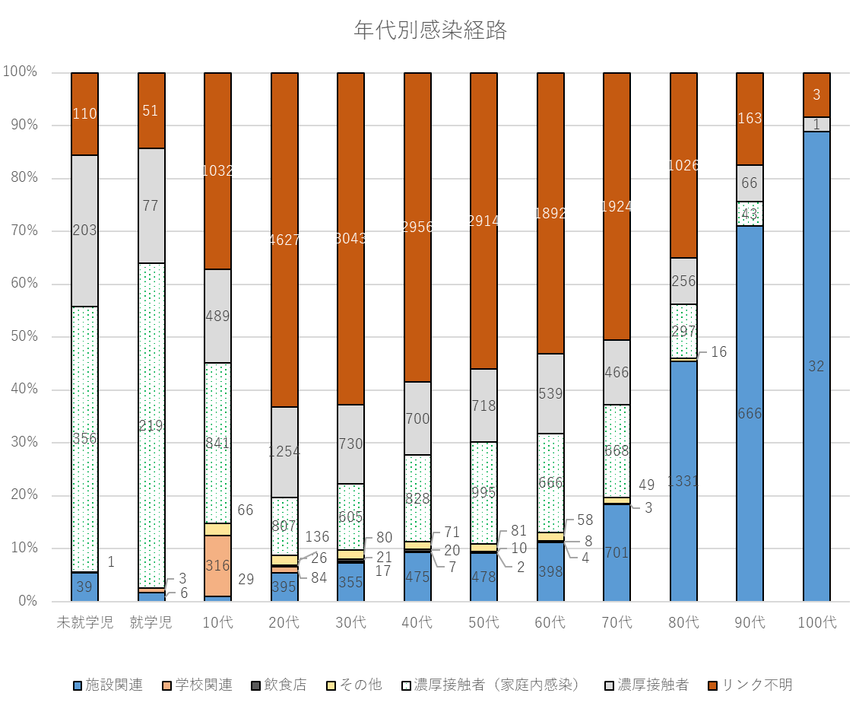
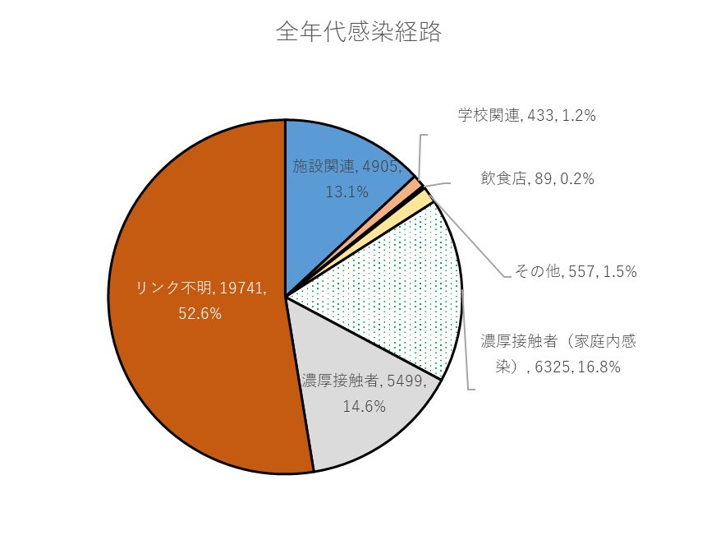
感染経路（第三波）
（ 10月10日以降3月17日までに判明した37,549事例の状況）

Slide 18
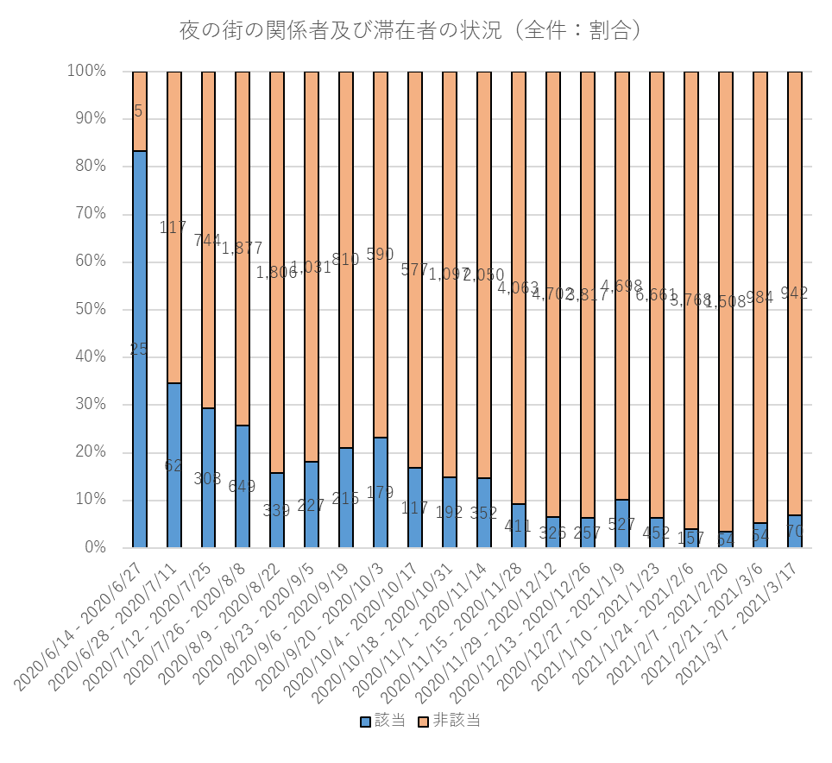
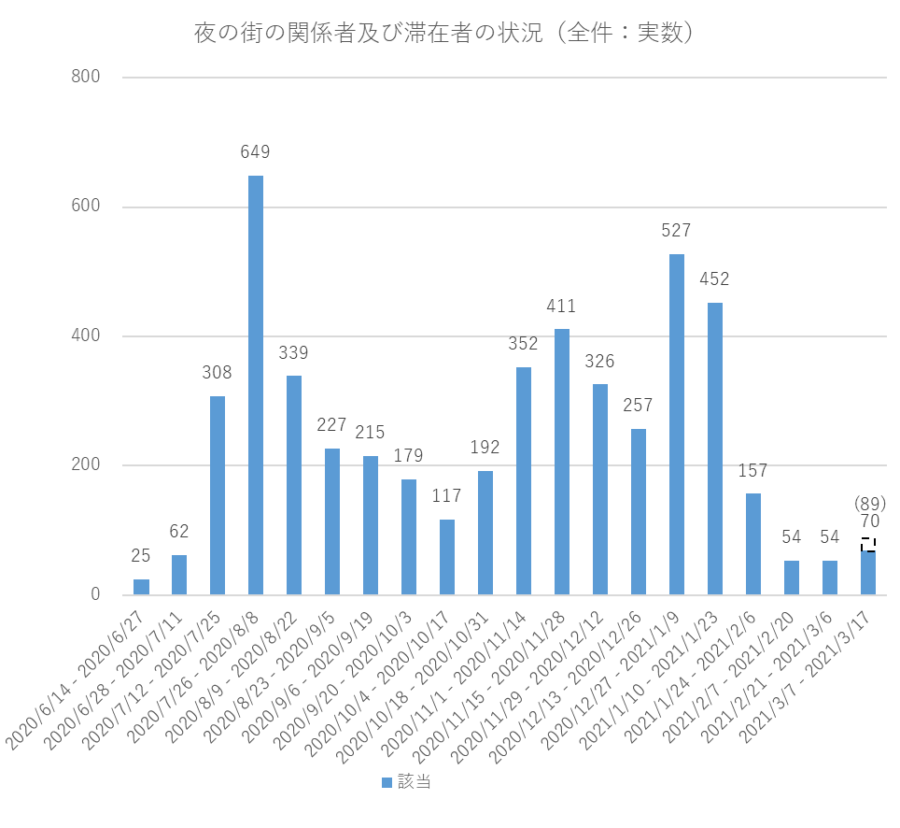
夜の街の関係者及び滞在者の状況（陽性者全体における該当者）
夜の街の関係者及び滞在者の割合・人数は、緊急事態措置解除後、増加に転じている。
（ 6月14日以降3月17日までに判明した46,820事例の状況）
※カッコ書きは、14日間の推定値
(11日間)
(11日間)
※該当・非該当は本人からの聞き取り情報による

Slide 19
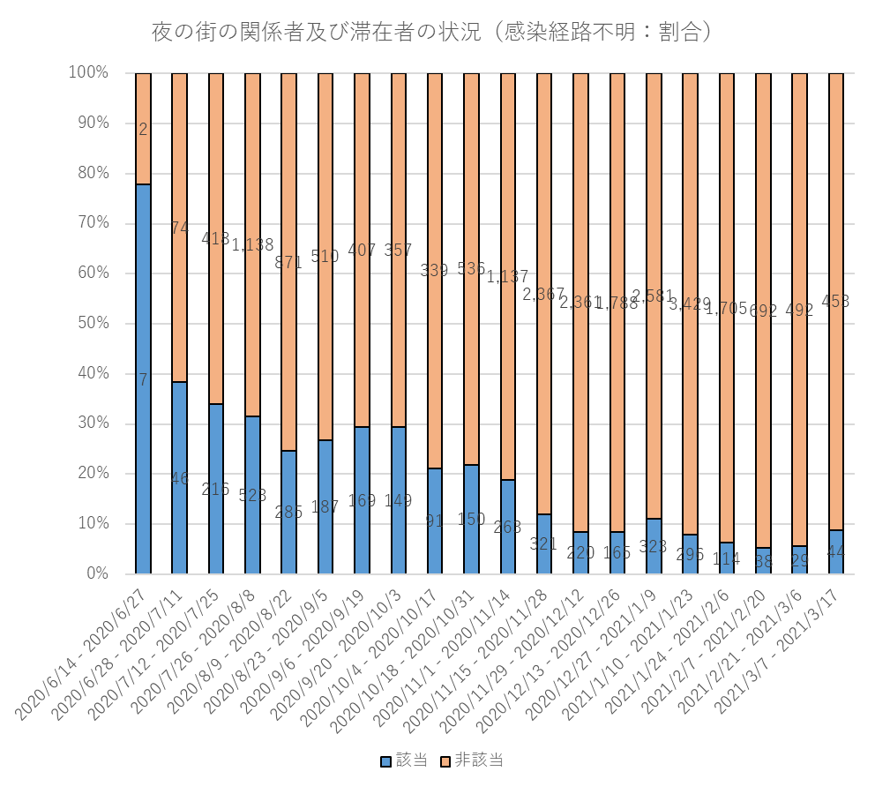
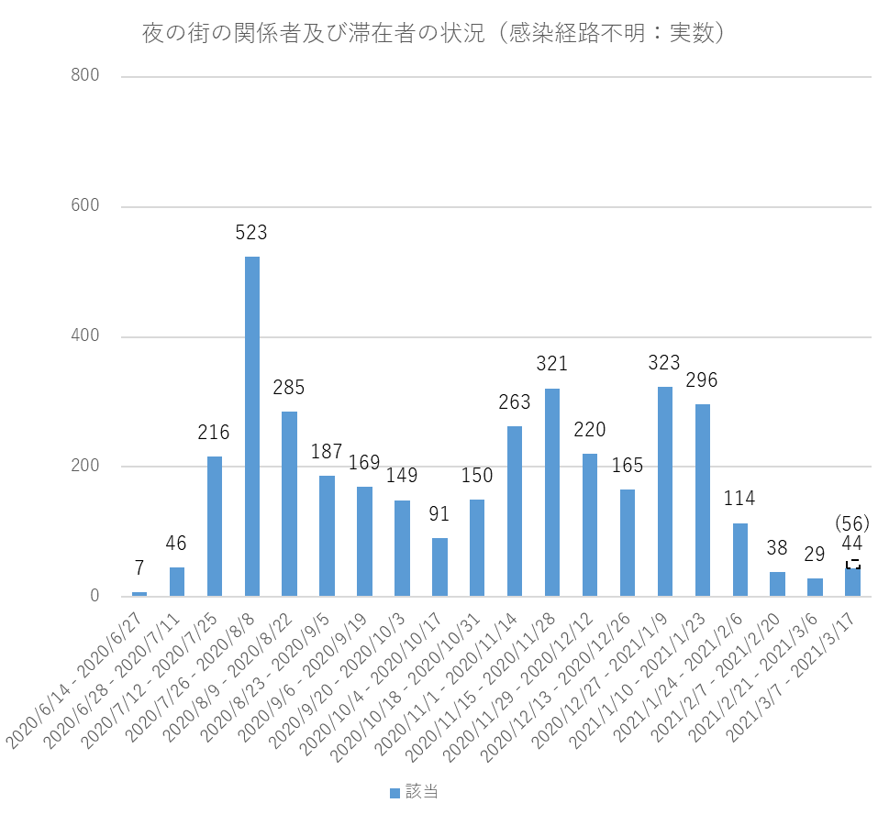
夜の街の関係者及び滞在者の状況（感染経路不明者における該当者）
（ 6月14日以降3月17日までに判明した感染経路不明者25,293事例の状況）
(11日間)
(11日間)
※該当・非該当は本人からの聞き取り情報による

Slide 20
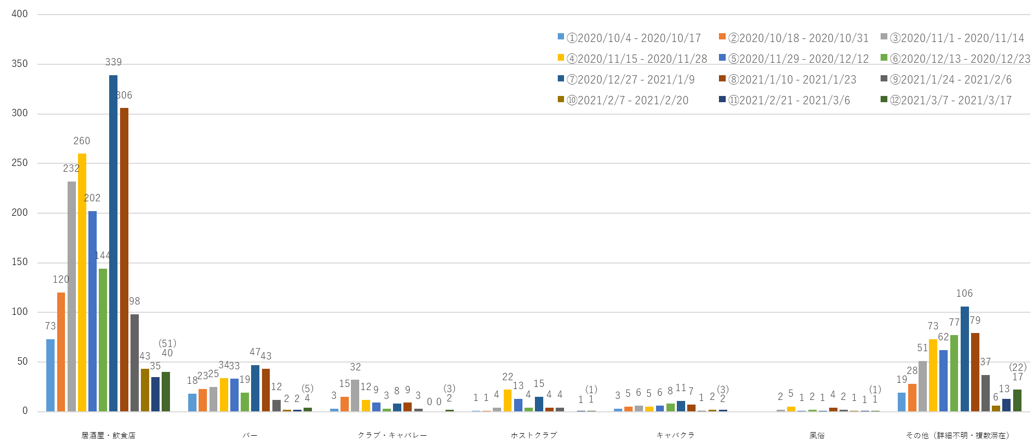
夜の街の滞在分類別の状況
居酒屋・飲食店は、緊急事態宣言終了後、横ばいで推移している。
（ 10月4日以降3月17日までに判明した2,969事例の状況）
(11日間)
※カッコ書きは、14日間の推定値
①②③④⑤⑥⑦⑧⑨⑩⑪⑫
①②③④⑤⑥⑦⑧⑨⑩⑪⑫
①②③④⑤⑥⑦⑧⑨⑩⑪⑫
①②③④⑤⑥⑦⑧⑨⑩⑪⑫
①②③④⑤⑥⑦⑧⑨⑩⑪⑫
①②③④⑤⑥⑦⑧⑨⑩⑪⑫
①②③④⑤⑥⑦⑧⑨⑩⑪⑫
※滞在先の分類は本人からの聞き取り情報による

Slide 21
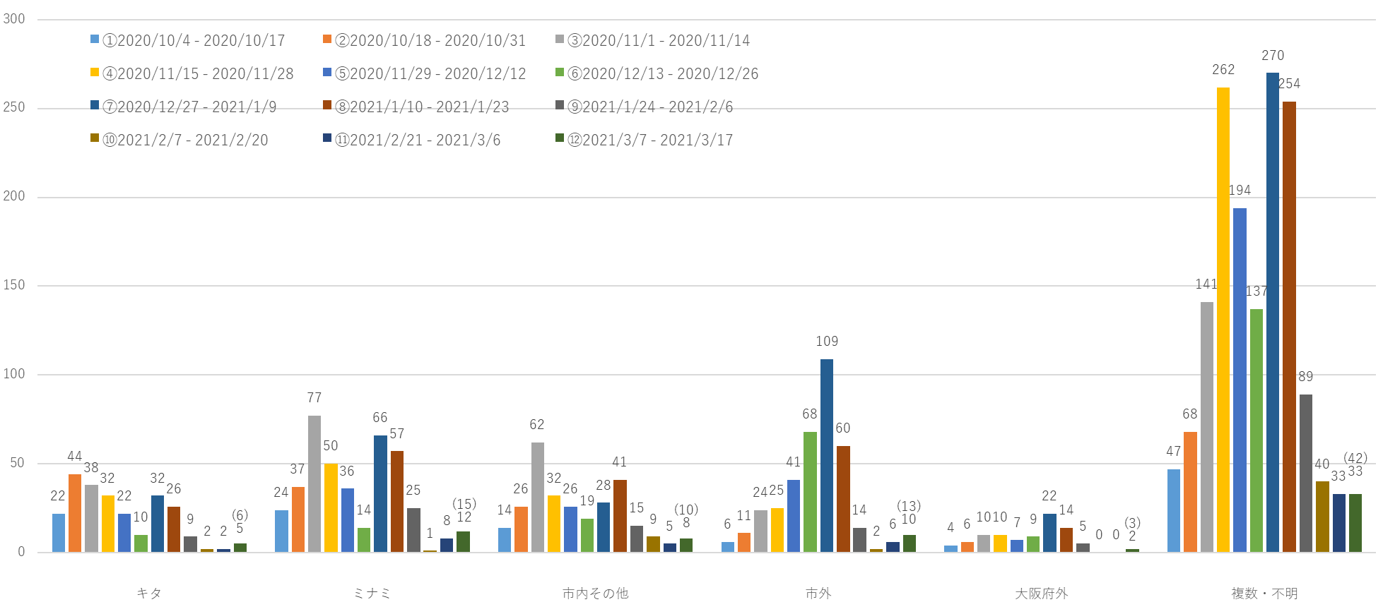
夜の街の滞在エリア別の状況
（ 10月4日以降3月17日までに判明した2,969事例の状況）
(11日間)
※カッコ書きは、14日間の推定値
①②③④⑤⑥⑦⑧⑨⑩⑪⑫
①②③④⑤⑥⑦⑧⑨⑩⑪⑫
①②③④⑤⑥⑦⑧⑨⑩⑪⑫
①②③④⑤⑥⑦⑧⑨⑩⑪⑫
①②③④⑤⑥⑦⑧⑨⑩⑪⑫
①②③④⑤⑥⑦⑧⑨⑩⑪⑫
※滞在エリアの分類は本人からの聞き取り情報による

Slide 22
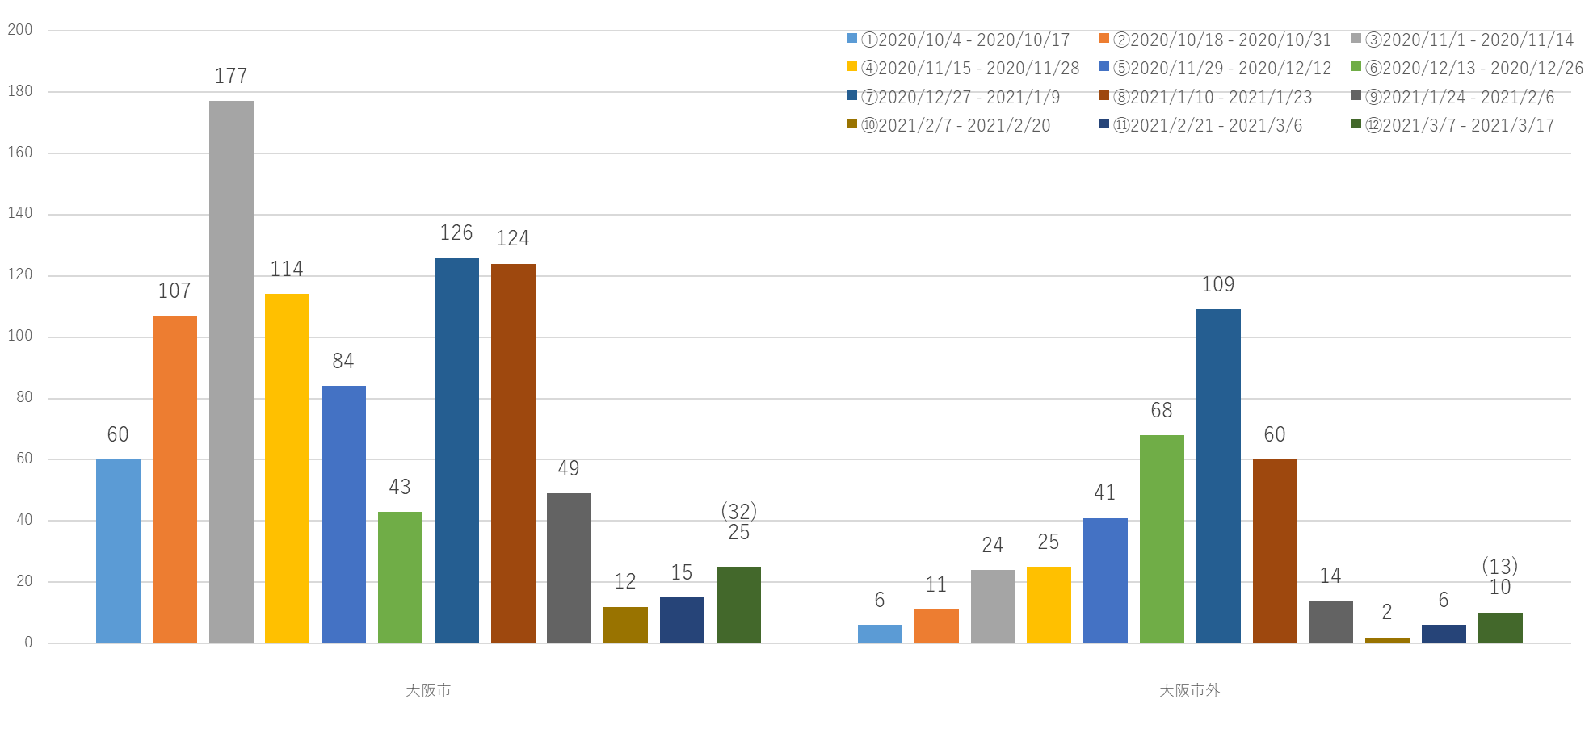
夜の街の滞在エリア別の状況
（ 10月4日以降3月17日までに判明した2,969事例の状況）
(11日間)
※カッコ書きは、14日間の推定値
① ② ③ ④ ⑤ ⑥ ⑦ ⑧ ⑨ ⑩ ⑪ ⑫
① ② ③ ④ ⑤ ⑥ ⑦ ⑧ ⑨ ⑩ ⑪ ⑫
※滞在エリアの分類は本人からの聞き取り情報による

Slide 23
クラスターの発生状況（３月15日時点）
第一波のクラスターの発生状況
（ 1月29日以降6月13日まで）
第二波のクラスターの発生状況
（ 6月14日以降10月9日まで）
 | 発表名称 | 件数 | 陽性者数
１ | ライブ参加者 | ４施設 | 48
２ | 大学の関係者 | １大学 | ８
３ | 医療機関関連 | ６機関 | 284
計 |  |  | 340
 | 発表名称 | 件数 | 陽性者数
１ | 飲食店関連 | ５店 | 45
２ | 大学・学校関連 | ３校 | 48
３ | 医療機関関連 | 10機関 | 295
４ | 高齢者施設・障がい者施設関連 | 23施設 | 389
５ | その他 | 4件 | 63
計 |  |  | 840
第三波のクラスターの発生状況
（ 10月10日以降３月15日まで）
クラスターにおける陽性者数の割合
 | 発表名称 | 件数 | 陽性者数
１ | 飲食店関連 | 9店 | 91
２ | 大学・学校関連 | 30校 | 439
３ | 医療機関関連 | 66機関 | 2,142
４ | 高齢者施設・障がい者施設関連 | 147施設 | 2,648
５ | その他 | 64件 | 639
計 |  |  | 5,959
 | 第一波 | 第二波 | 第三波
クラスターにおける陽性者数 | 340 | 840 | 5,959
全陽性者数 | 1,786 | 9,271 | 37,316
割合 | 19.0％ | 9.1％ | 16.0％

Slide 24
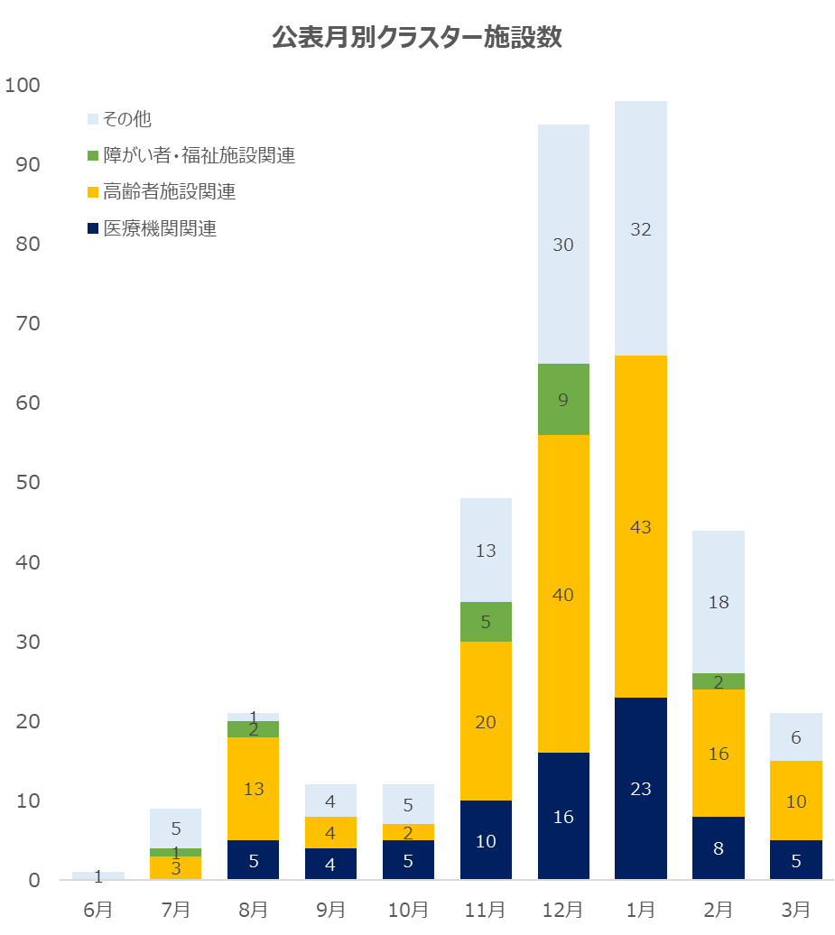
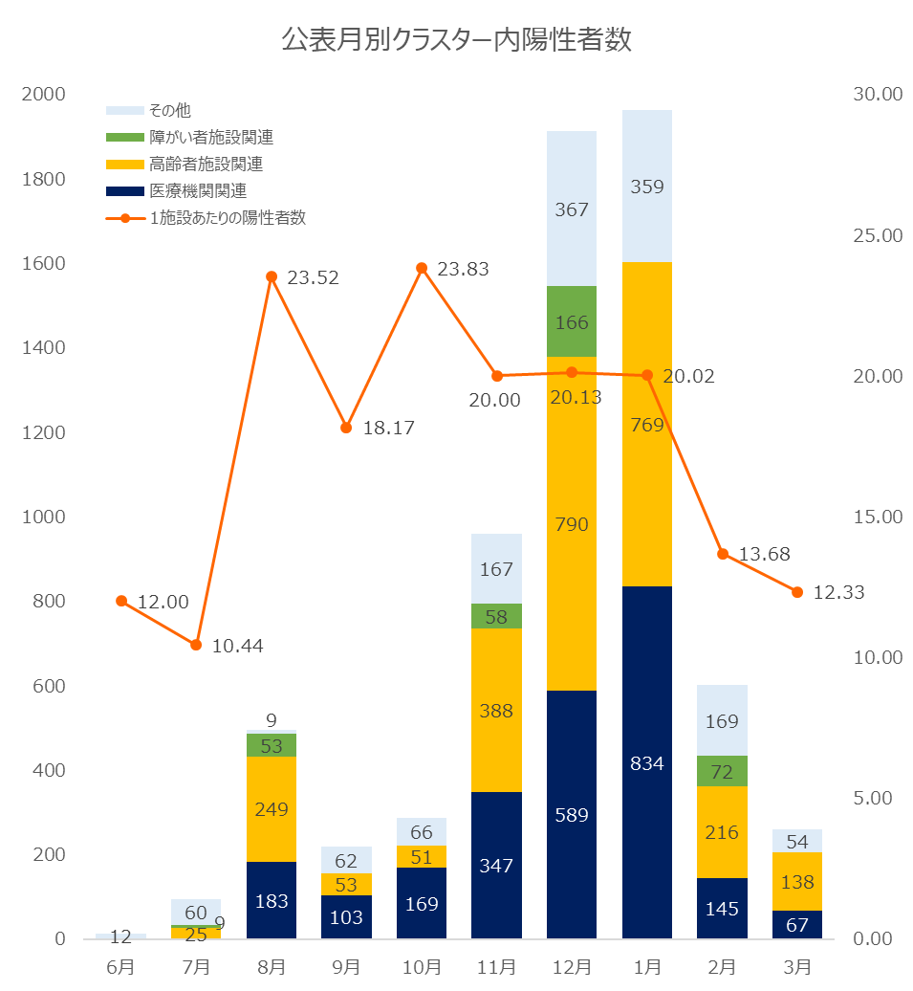
クラスターの発生状況（３月15日時点）
陽性者数
一施設あたりの陽性者数
施設数

